Slide 1
第四节
第八章
空间直线及其方程
一、空间直线方程
二、线面间的位置关系

Slide 2
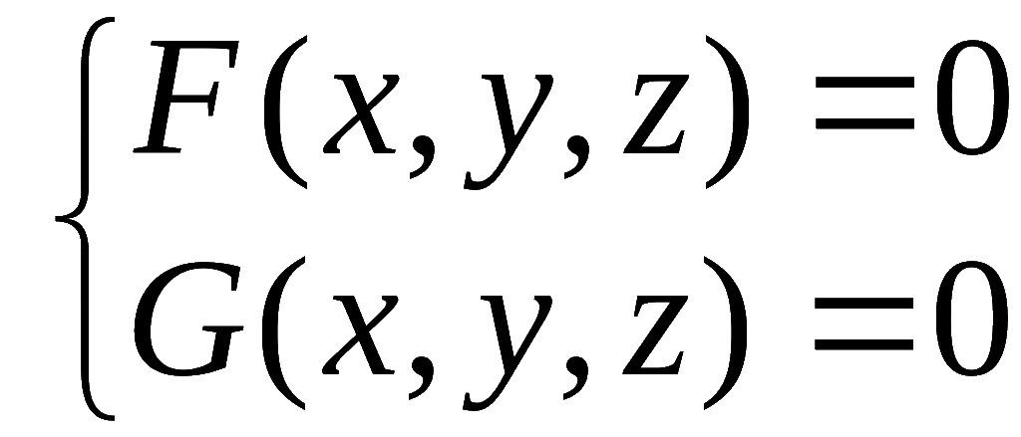


空间曲线的一般方程
空间曲线可视为两曲面的交线,
其一般方程为方程组
Notes:
P411

Slide 3
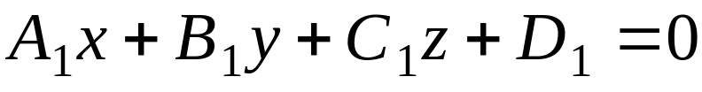
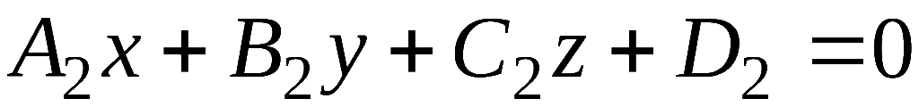







一、空间直线方程
1. 一般式方程
直线可视为两平面交线，
因此其一般式方程
(不唯一)

Slide 4
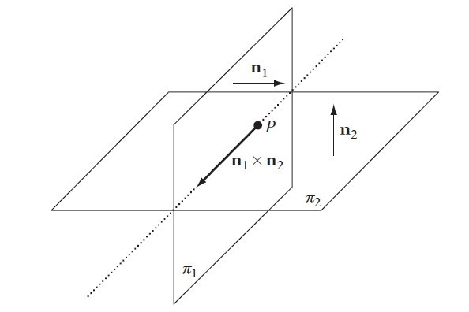

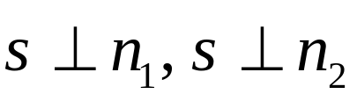
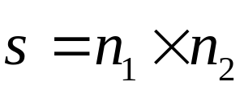
直线L
显然，
通常可以取

Slide 5

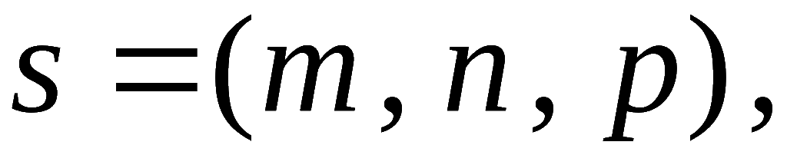


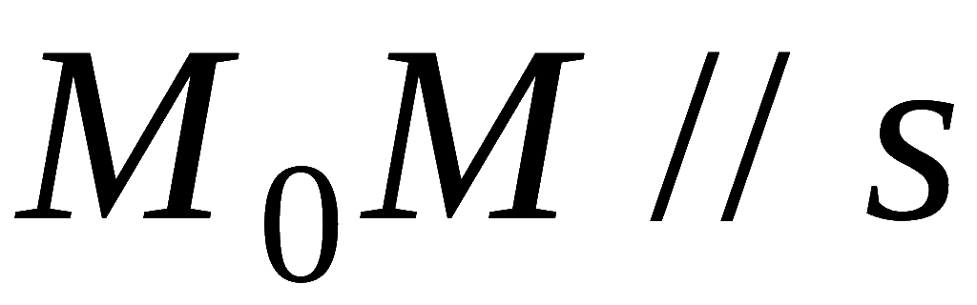

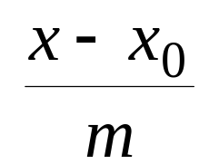
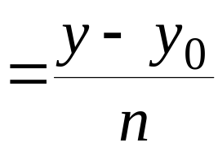
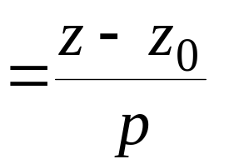


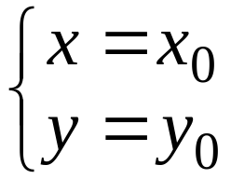
2. 对称式方程
已知直线上一点
和它的方向向量
设直线上的动点为
则
故有
此式称为直线的对称式方程(也称为点向式方程)
说明: 某些分母为零时, 其分子也理解为零.
例如, 当
直线方程为

Slide 6
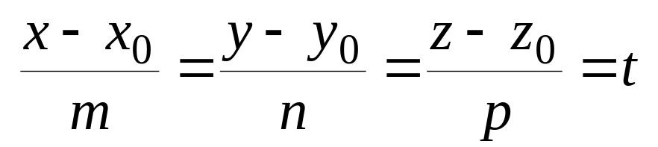



3. 参数式方程
设
得参数式方程 :

Slide 7
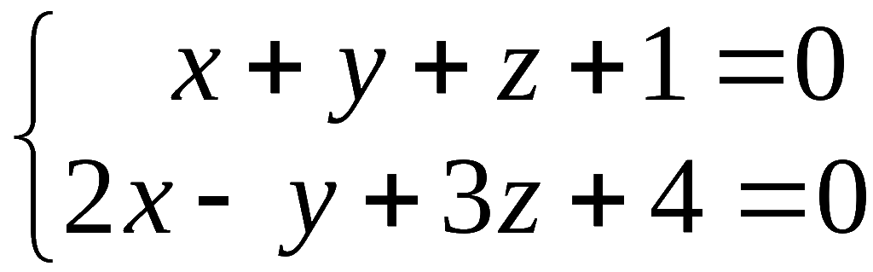
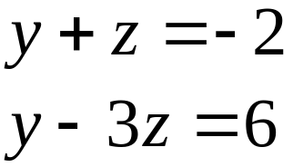



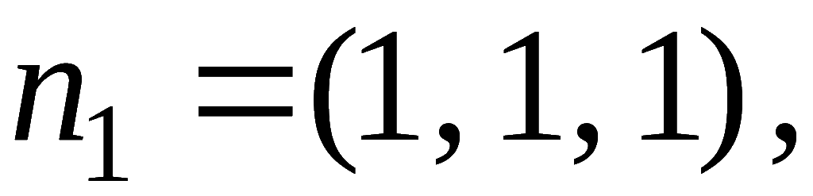
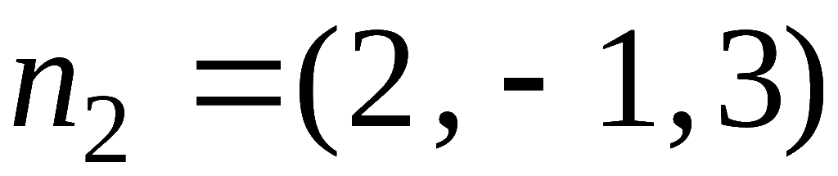


例1.用对称式及参数式表示直线
解:先在直线上找一点.
令 x = 1, 解方程组
,得
是直线上一点 .
再求直线的方向向量
交已知直线的两平面的法向量为

Slide 8
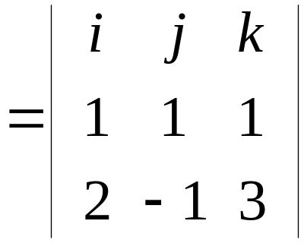


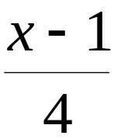
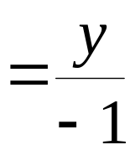
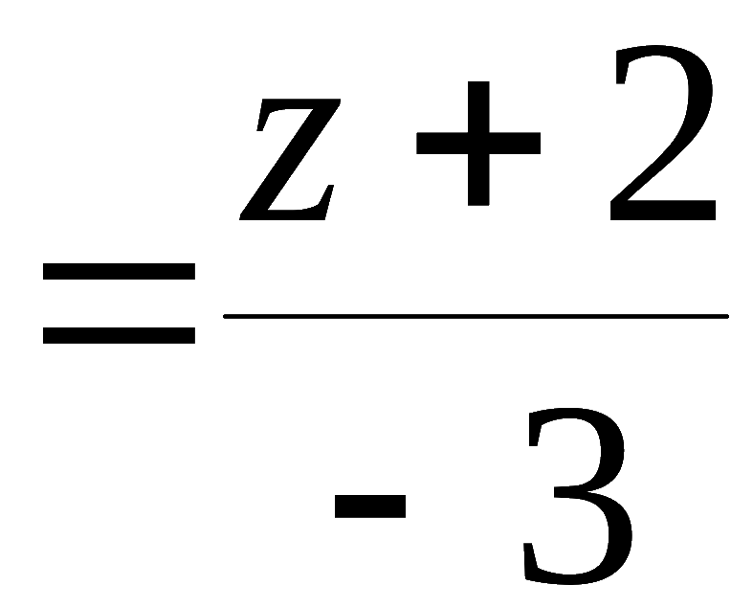

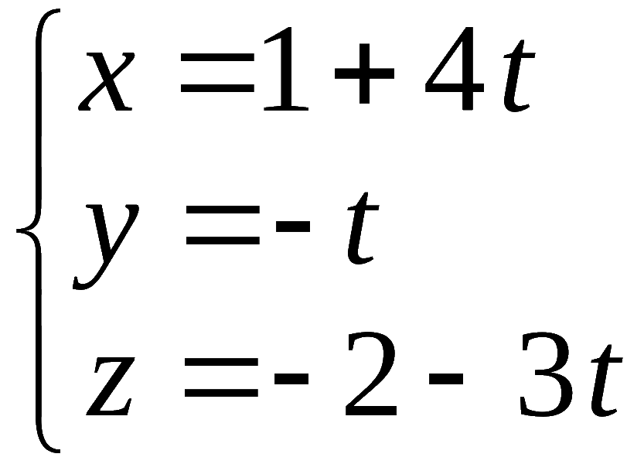
故所给直线的对称式方程为
参数式方程为
解题思路:
先找直线上一点;
再找直线的方向向量.

Slide 9
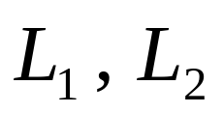





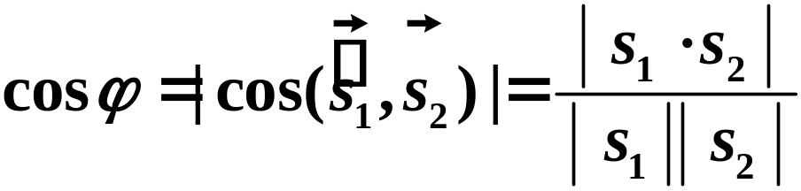


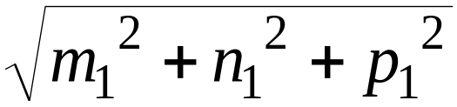
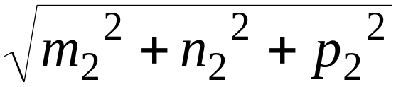
二、线面间的位置关系
1. 两直线的夹角
两直线的夹角指其方向向量间的夹角(通常取锐角)
设直线
的方向向量分别为
则两直线夹角 ϕ 满足

Slide 10





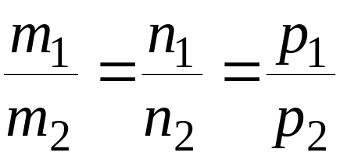
特别有:

Slide 11
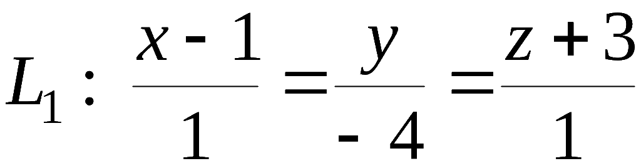
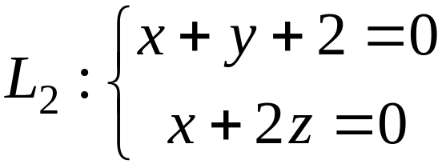
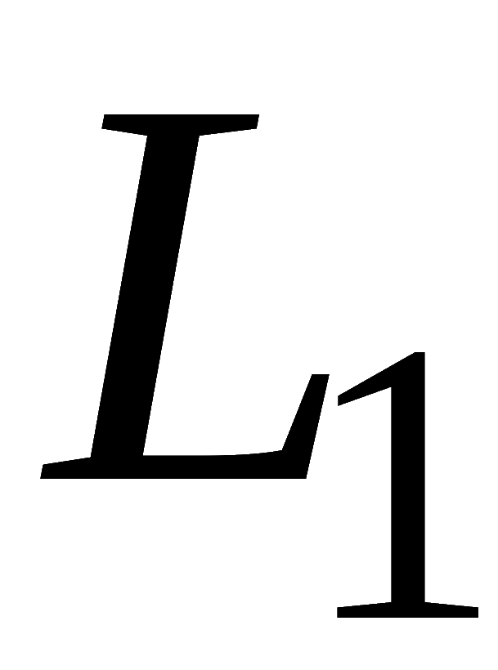
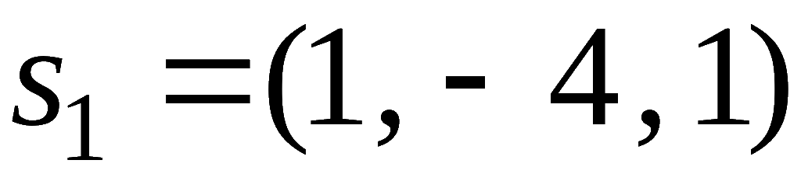
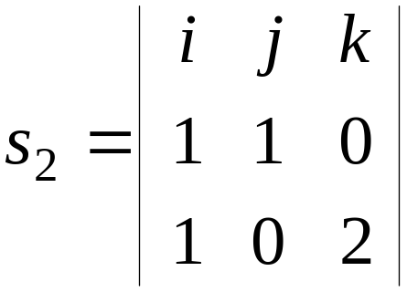
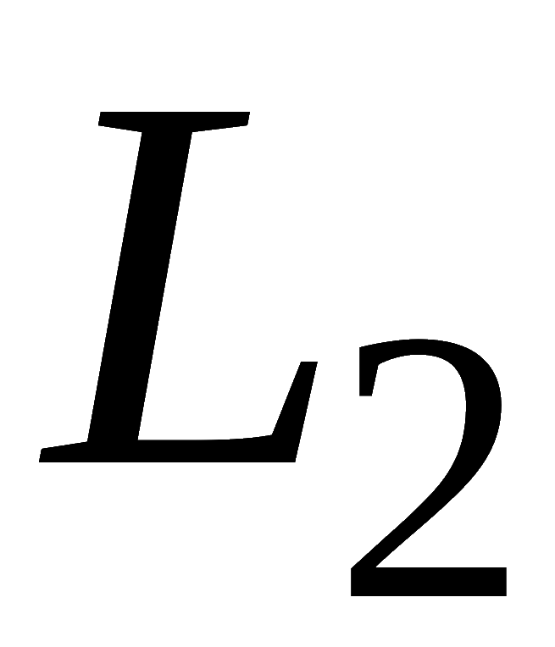


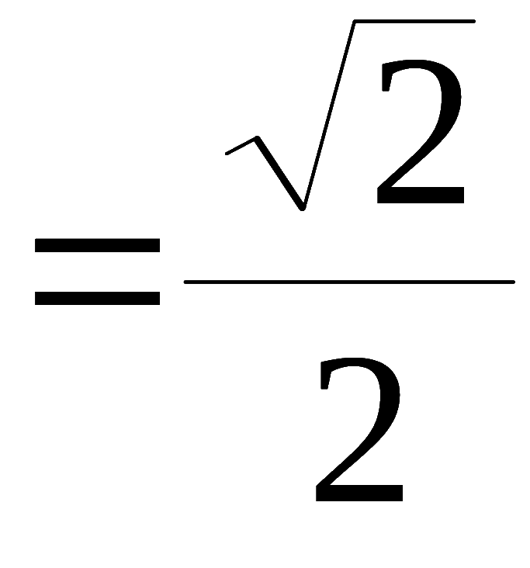
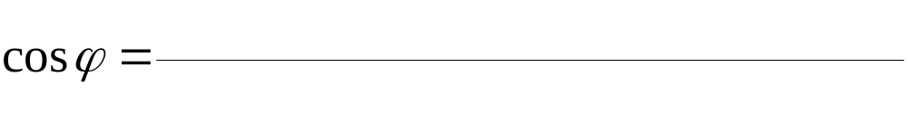
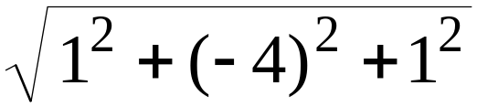
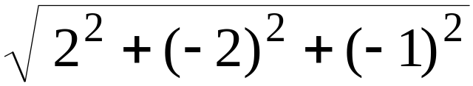
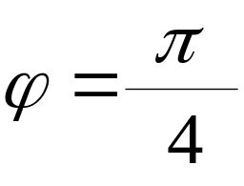
例2. 求以下两直线的夹角
解: 直线
的方向向量为
直线
的方向向量为
二直线夹角ϕ 的余弦为
从而

Slide 12
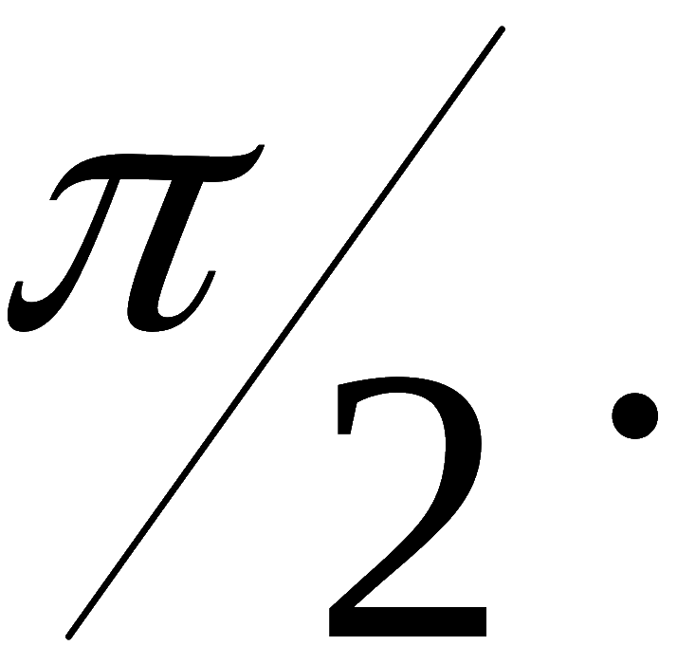







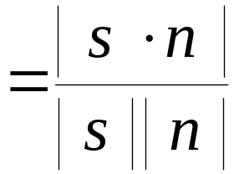
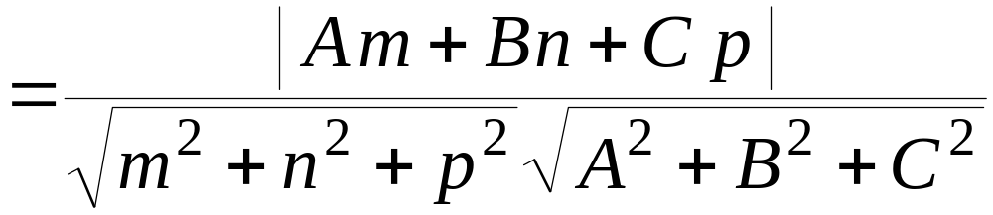
2. 直线与平面的夹角
当直线与平面不垂直时,
直线和它在平面上的投影直
线所夹锐角ϕ 称为直线与平面间的夹角;
当直线与平面垂直时,规定其夹角
设直线 L 的方向向量为
平面 Π 的法向量为
Π
则直线与平面夹角 ϕ 满足
︿

Slide 13
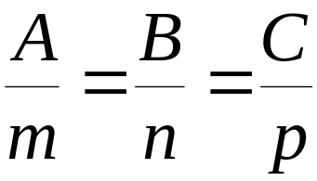





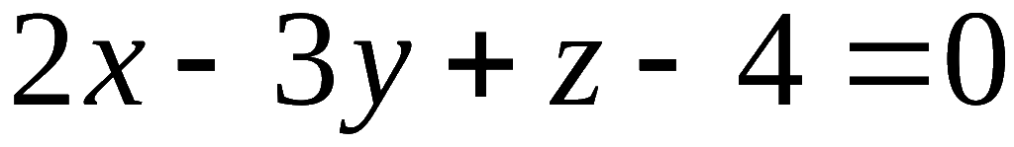


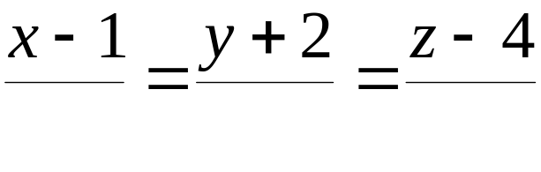

例3. 求过点(1,－2 , 4) 且与平面
特别有:
垂
直的直线方程.
解: 取已知平面的法向量
为所求直线的方向向量.
则直线的对称式方程为

Slide 14

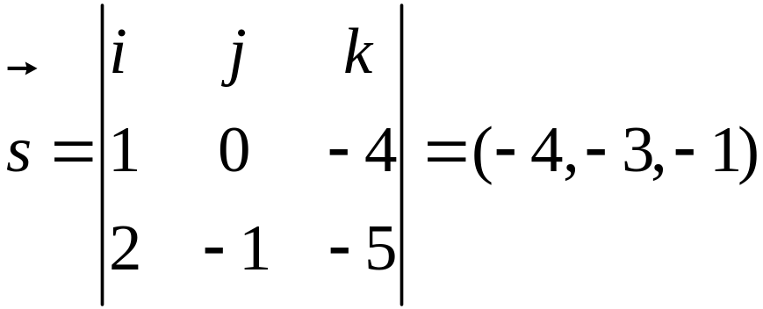
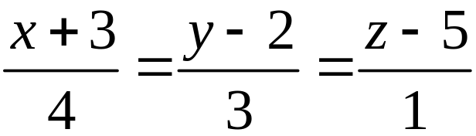
例4.
思路：设直线方程为点向式方程
解.所求直线的方向向量
故所求直线方程为

Slide 15
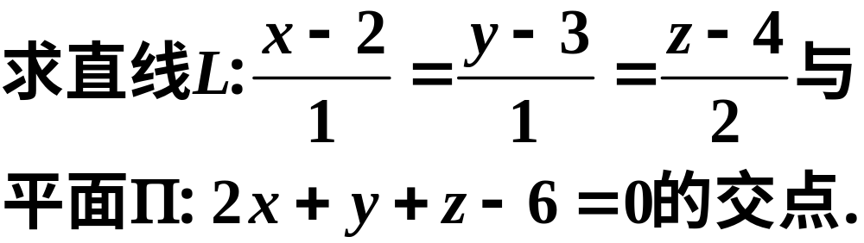
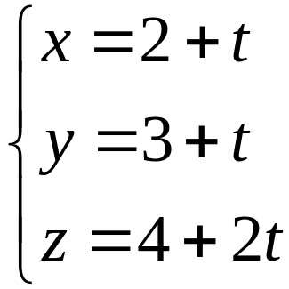



例5.
思路：利用直线的参数式方程
解.
直线L 的参数方程为
设交点坐标为
由题意，
可得，
，故交点坐标为

Slide 16
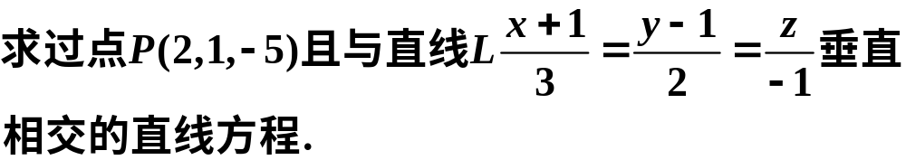
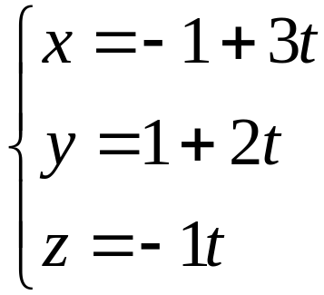






例6.
解.
由L参数方程
可设交点M 坐标为
,则
得，
故所求直线方向向量
，所求方程为
或写作

Slide 17




平面束方程
两平面决定一条直线L
实际上过L的平面有无穷多个，我们称它为平面束。
用 表示
L上的点一定在 和 上，因而也
一定在平面束上，通过L的任意平面
（除 外）都包含在平面束内。

Slide 18





例7.
L₁
∏₁
L
∏
解：要求投影直线方程，实际上是求一个与平面
垂直的平面 且过直线L_{１}
此平面 与 的交线即为所求。

Slide 19






例7.
L₁
∏₁
L
∏
为此，建立平面束方程
由于
代入平面束方程得
所以投影直线方程为

Slide 20




1. 空间直线方程
内容小结
一般式
对称式
参数式

Slide 21











2. 线与线的关系
直线
直线
夹角公式:

Slide 22










3. 面与线间的关系
平面 Π :
直线 L :
L⊥Π
L // Π
夹角公式：

Slide 23
作业
P36 习题8-4
1, 3，5，9, 11, 13, 15

Slide 24










练习
一直线过点
且垂直于直线
又和直线
相交,求此直线方程 .
解. 利用所求直线与L₂ 的交点 .
设所求直线与
的交点为
则有
即

Slide 25









而
代入上式 , 得
由点法式得所求直线方程

